Slide 1
Avaliação Final
Dos pixels e das texturas aos sinais de degradação de motores
PCB
NEU
NASA
Classificação de regiões de defeitos
Classificação de texturas em aço
Regressão da vida útil remanescente
1

Slide 2
Como ler o estudo: três decisões em cada problema
Dado → representação → aprendizado → validação → teste final
1 · Conhecer os dados
2 · Definir a entrada do modelo
3 · Comparar e avaliar
Classificação: PCB e NEU
Saída: uma das seis classes. Métricas: acurácia, precisão, recall, F1 macro e matriz de confusão.
Regressão: NASA
Saída: RUL em ciclos. Métricas: RMSE, MAE e NASA Score assimétrico.
2

Slide 3
PCB · Problema e desafio industrial
Reconhecer defeitos pequenos em placas de circuito impresso
1.386
2.953
6
Imagens de origem
Recortes classificados
Classes de defeitos
Problema
Determinar a categoria do defeito depois de definir sua região de interesse (ROI).
Desafio
Defeitos mínimos, ruído visual, padrões semelhantes e dependência entre recortes da mesma placa.
3

Slide 4
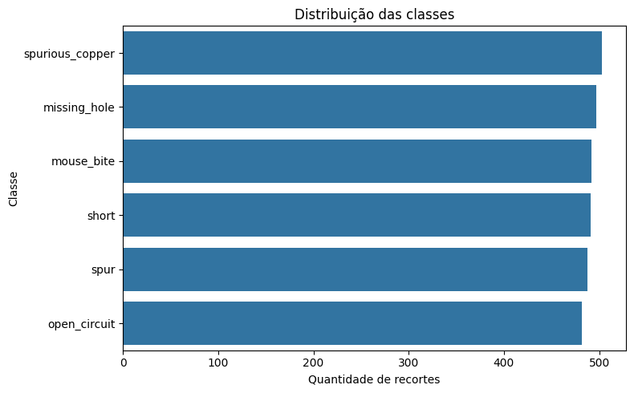
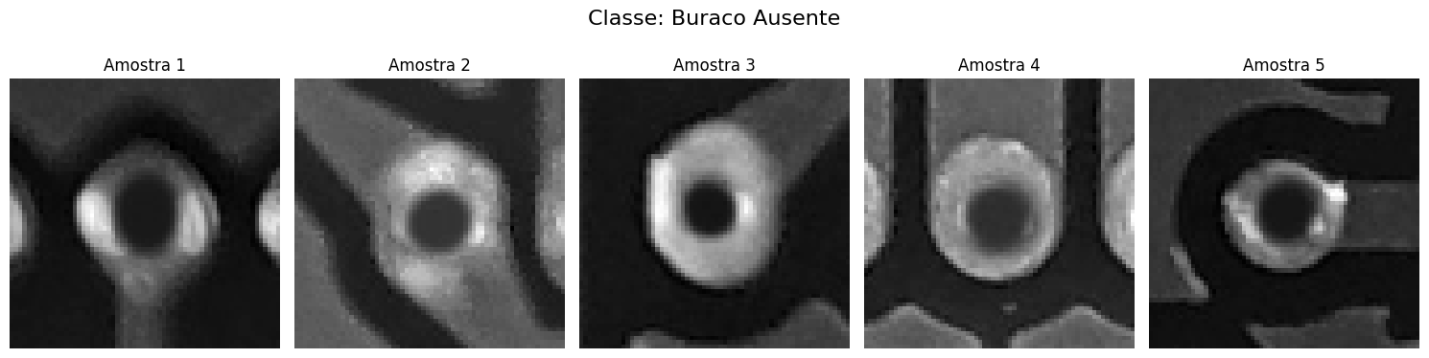
PCB · O que revelam as imagens e as classes?
EDA — distribuição de amostras e morfologias dos defeitos
Distribuição quase equilibrada
482–503 recortes por classe. Nenhuma categoria domina o treinamento.
Complexidade visual
Ausência de desequilíbrio não significa ausência de classes difíceis: furos, bordas e micro descontinuidades podem ser semelhantes.
4

Slide 5
PCB · Por que classificar recortes?
Uma decisão de escopo: classificação de ROI ≠ detecção automática
1 · Definir um subproblema mensurável
A pergunta vira “qual tipo de defeito há nesta região?”, sem misturar classificação com localização.
2 · Aumentar a proporção do defeito
Ao recortar, mais pixels descrevem o defeito e menos representam fundo irrelevante da placa.
3 · Simular uma etapa modular de AOI
Em uma cadeia de inspeção, a localização de regiões candidatas pode anteceder a classificação.
4 · Controlar a validade do teste
Recortes de uma mesma imagem original ficam no mesmo grupo, reduzindo vazamento contextual.
Limite declarado: o resultado mede classificação de regiões já localizadas; não mede detecção na placa inteira.
5

Slide 6
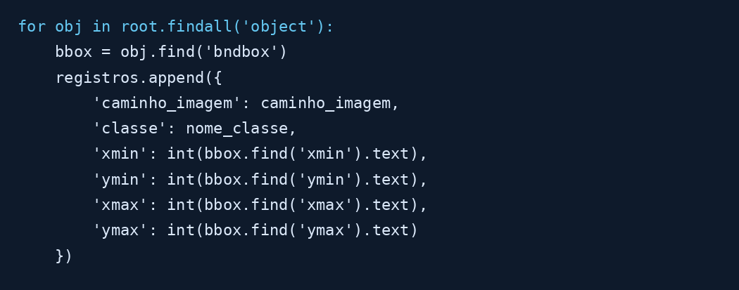
PCB · Código: extração de regiões e agrupamento
Cada caixa XML gera um recorte, mas a origem precisa ser preservada
Leitura do XML
As coordenadas xmin, ymin, xmax e ymax localizam uma caixa de defeito.
Recorte e classe
Um arquivo pode gerar vários exemplos etiquetados, mas todos guardam uma origem comum.
Grupo para validação
O ID da imagem original impede que recortes irmãos caiam em folds opostos.
6

Slide 7
PCB · O que o tensor (64, 64, 1) representa?
A CNN aprende com os pixels preservando vizinhança e posição
Imagem original ou ROI
64 × 64, cinza
4.096 pixels
Tensor (64, 64, 1)
valores entre 0 e 1
Por que 1 canal?
A imagem foi convertida para níveis de cinza, não RGB (3 canais).
O que a CNN preserva?
O arranjo espacial: pixels vizinhos continuam vizinhos. Para 16 imagens, o lote tem forma (16, 64, 64, 1).
7

Slide 8
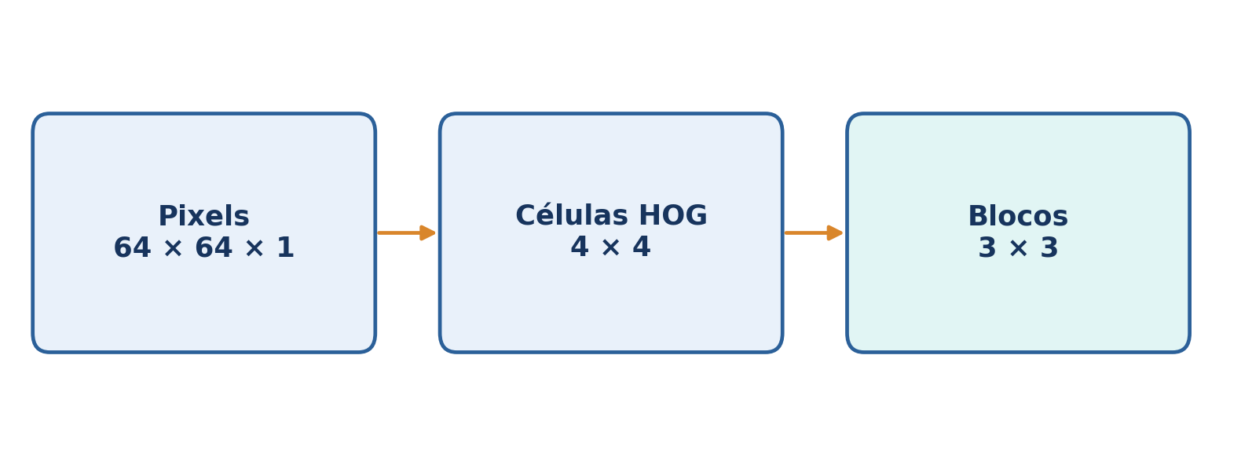
PCB · Da imagem ao HOG: a segunda representação
Cinco classificadores recebem características de bordas em vez de pixels crus
Pixels → CNN
A rede aprende os filtros diretamente durante o treino, preservando posições da imagem.
HOG → MLP / SVM / RF / AD / NB
O descritor já converte a imagem em números sobre a distribuição local das bordas.
HOG é engenharia de atributos; Conv2D é aprendizagem automática de filtros visuais.
8

Slide 9
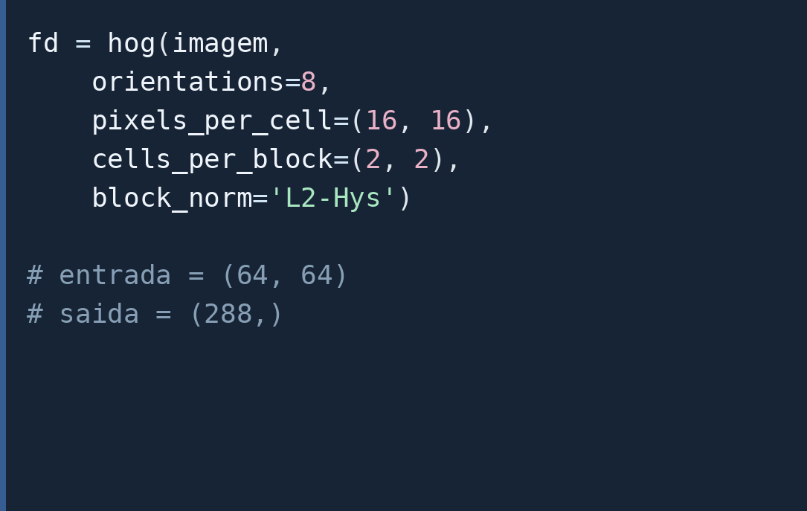
PCB · Código real: parâmetros HOG e por que importam
Extração reproduzível: 8 orientações, célula 16 e bloco 2
orientations = 8
Divide orientações do gradiente em oito faixas de 22,5°.
pixels_per_cell = (16,16)
Agrupa valores de gradiente dentro de cada célula de 16 × 16.
cells_per_block = (2,2)
Usa blocos sobrepostos para normalizar os histogramas locais.
block_norm = L2-Hys
Normalização local reduz sensibilidade a contraste, mas não elimina ruído.
9

Slide 10
PCB · A arquitetura CNN em uma sequência visual
Filtros locais → redução espacial → combinação → 6 probabilidades
Imagem 64×64×1
Conv2D 32 filtros
AvgPool 2×2
Conv2D 64 filtros
Softmax (6 classes)
Dense 128 + Dropout
Flatten + Dropout
AvgPool 2×2
Camadas convolucionais aprendem características; Dense combina essas características para decidir a classe.
10

Slide 11
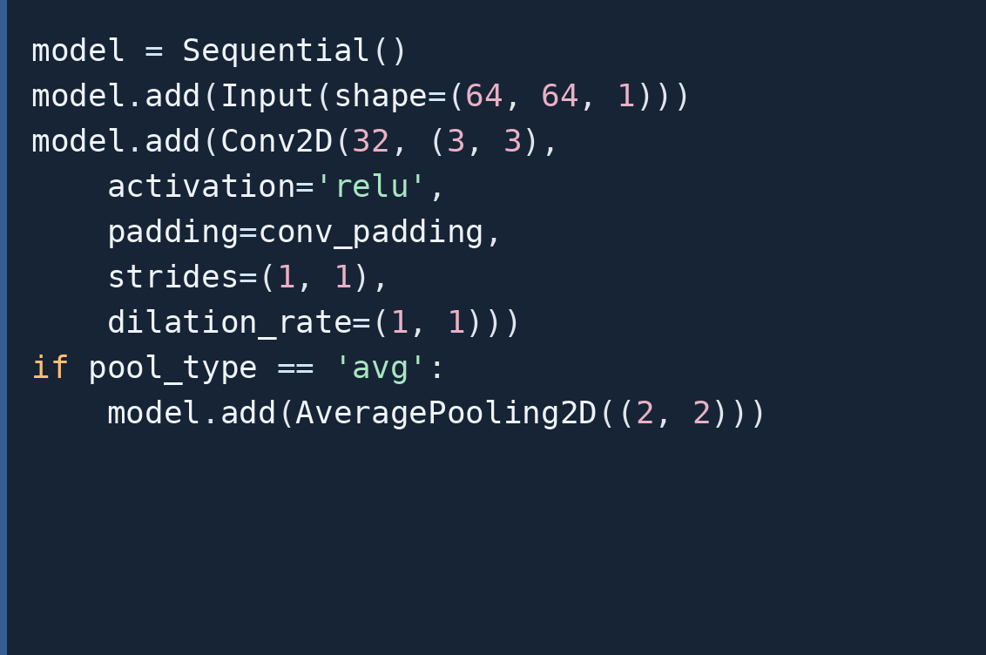
PCB · Código CNN (parte 1): imagem, filtros e pooling
O kernel percorre a imagem e produz mapas de características
Sequential / Input
Cria a rede e declara o formato de uma imagem: altura × largura × canais.
Conv2D(32, 3×3)
Trinta e dois filtros aprendem padrões visuais em regiões locais de 3×3 pixels.
ReLU, valid, stride 1
ReLU zera respostas negativas; sem padding extra, o filtro avança um pixel por vez.
AveragePooling(2×2)
Resume cada região pela média; diminui largura e altura do mapa.
11

Slide 12
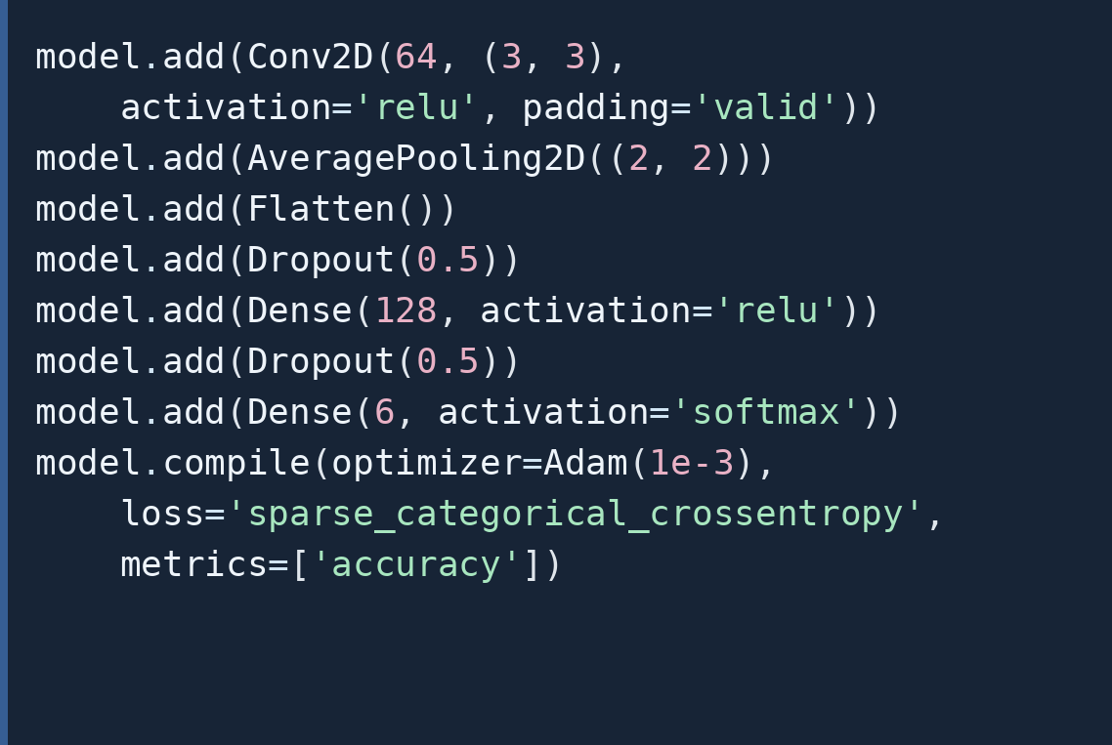
PCB · Código CNN (parte 2): decisão e aprendizado
Flatten prepara a cabeça densa; softmax produz seis probabilidades
Flatten e Dense
Achata mapas em um vetor; Dense(128) combina as características em 128 ativações.
Dropout de 50%
Durante o treino, cada saída abrangida tem chance de 0,5 de ser zerada; não é intervalo de tempo.
Softmax(6)
Converte os valores finais em distribuição de probabilidades das seis classes.
Loss + Adam
Cross-entropy penaliza baixa probabilidade da classe verdadeira; Adam atualiza os pesos.
12

Slide 13
PCB · MaxPooling e AveragePooling na prática
A redução espacial comprime um bloco de 2 × 2 valores para uma saída
Bloco de ativação 2 × 2
Max: aplicado à CNN NEU
Preserva a maior ativação da região — útil para destacar respostas intensas.
2
8
MaxPooling = 8
resposta mais forte
Avg: aplicado à CNN PCB
Preserva o valor médio da região — suaviza ativações e resume contexto.
5
3
AveragePooling = 4,5
média dos quatro
Trade-off da redução
Mapas menores barateiam o treino, mas podem descartar informações finas.
13

Slide 14
PCB · Vocabulário técnico da CNN
padding = valid | stride = 1 | dilation = 1
Não preenche bordas, avança um pixel por vez e não espaça o kernel. Com filtro 3×3, a saída tende a encolher.
ReLU = max(0, x)
Mantém valores positivos e zera negativos, introduzindo não linearidade.
Pooling = max / avg / none
Resume uma região pelo máximo, pela média ou mantém o mapa completo.
Epoch × batch × learning rate
Época = passagem por treino; batch = tamanho do lote; lr = tamanho inicial das atualizações do Adam.
14

Slide 15
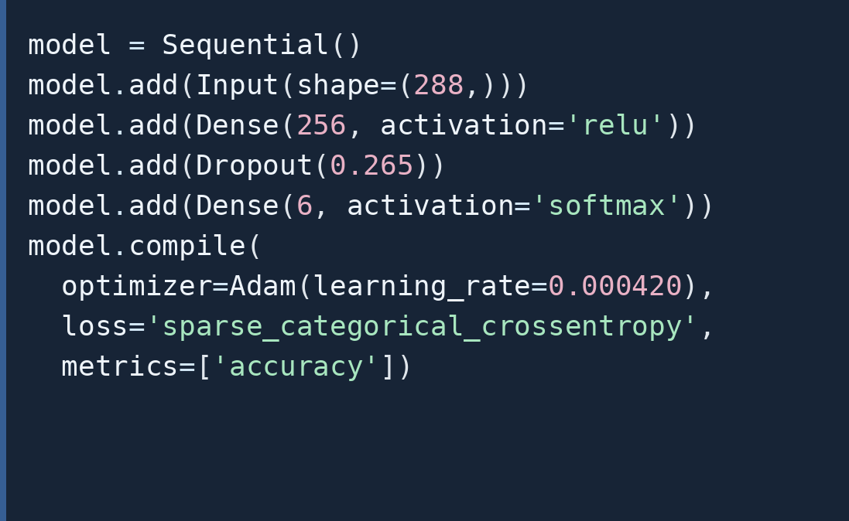
PCB · MLP: arquitetura diferente usando o HOG
Rede totalmente conectada: descritores → Dense → seis classes
Entrada 288
Recebe os números do descritor HOG, não a matriz bidimensional da imagem.
Dense(256) e ReLU
Camada oculta aprende combinações não lineares entre as 288 características.
Dropout 0,265
Regularização: desativa aleatoriamente cerca de 26,5% das saídas abrangidas no treino.
Softmax + cross-entropy
Estimativa de probabilidades para as seis classes, comparadas aos rótulos verdadeiros.
15

Slide 16
PCB · Os cinco classificadores além da CNN
Como cada método usa os descritores HOG
MLP
Camadas Dense aprendem relações não lineares entre as 288 características HOG.
SVM
Fronteira de maior margem; kernel RBF permite separação não linear.
Random Forest
Muitas árvores votam; a agregação reduz a variância de árvore isolada.
Árvore de Decisão
Sequência de perguntas/limiares que divide o espaço de características.
Gaussian Naive Bayes
Aplica Bayes supondo independência condicional dos atributos por classe.
16

Slide 17
PCB · GridSearchCV e Optuna: como funciona a busca?
O método escolhe a configuração; a rede aprende os pesos
Definir espaço de busca
GS: grade fixa
Optuna: TPE adaptativo
Validar (3 folds)
comparar e selecionar
GridSearchCV
Testa todas as combinações de uma grade; previsível, mas pode treinar configurações ruins até o fim.
Optuna (TPE)
Cada trial é uma configuração; usa resultados anteriores para orientar a próxima tentativa.
Custo e interpretação
Tempo depende de nº de trials × folds × épocas × complexidade. Sem budgets iguais, não há campeão universal.
17

Slide 18
PCB · Validação cruzada: 3 folds por imagem de origem
Separação de grupos para reduzir vazamento entre recortes
Fold 1
VALIDAÇÃO
TREINAMENTO
TREINAMENTO
Fold 2
TREINAMENTO
VALIDAÇÃO
TREINAMENTO
Fold 3
TREINAMENTO
TREINAMENTO
VALIDAÇÃO
Unidade protegida
Se dois recortes vêm de uma mesma imagem original, permanecem no mesmo fold.
O que retorna a busca?
Média e variabilidade de desempenho nos três folds: evidência para escolha antes do teste.
18

Slide 19
PCB · GridSearchCV × Optuna: acurácia e tempo
Modelo | GS (CV) | Optuna (CV) | GS (min) | Optuna (min) | Escolha
CNN | 91,66% | 90,05% | 7,03 | 2,66 | GS
MLP | 85,27% | 85,23% | 18,37 | 4,42 | Optuna
RF | 85,36% | 86,03% | 3,00 | 10,83 | Optuna
AD | 63,99% | 61,79% | 1,01 | 0,06 | GS
SVM | 87,13% | 87,09% | 0,27 | 0,16 | Optuna
NB | 64,95% | 64,95% | ≈0 | ≈0 | GS
19

Slide 20
PCB · Parâmetros finais: seis modelos
Arquitetura e configuração escolhidas pela validação cruzada
Modelo | Representação / estrutura | Hiperparâmetros mais importantes
CNN · GS | 2 Conv (32/64) + AvgPool + Dense128 | valid; 10 épocas; batch16; lr=0,001
MLP · Optuna | HOG → Dense256 → Dropout → 6 | dropout≈0,265; 20 épocas; lr≈0,000420
RF · Optuna | 200 árvores em ensemble | depth30; split3; leaf1; log2
AD · GS | Árvore única (entropia) | depth livre; split5; leaf2
SVM · Optuna | RBF, não linear | C≈8,47; gamma=scale
NB · GS | GaussianNB | var_smoothing=1e−11
20

Slide 21
PCB · Resultado final: qual modelo reconheceu melhor?
CNN
93.7%
CNN + GS: 93,73%
Mais acertou; utiliza a geometria espacial das regiões.
SVM
89.8%
MLP
86.8%
SVM + HOG: 89,83%
A orientação de bordas também foi uma representação competitiva.
RF
85.8%
AD
65.9%
Interpretação cautelosa
Não é experimento isolado: CNN e clássicos recebem representações diferentes.
NB
64.6%
21

Slide 22
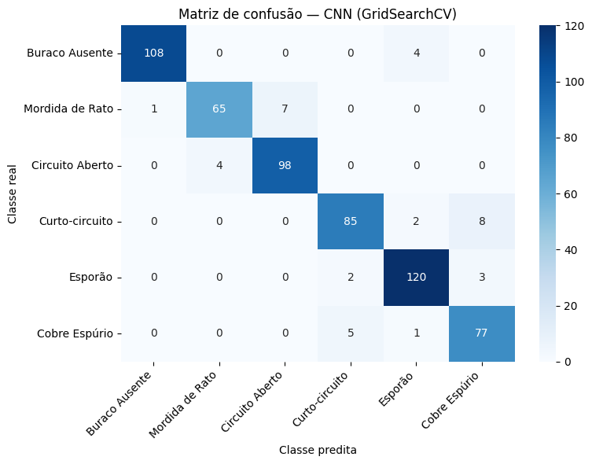
PCB · Matriz de confusão: acerto por tipo de defeito
Acertos na diagonal; confusões em células fora dela
Diagonal
As maiores contagens devem estar na diagonal principal: predição igual à classe verdadeira.
Fora da diagonal
Indica quais tipos de defeitos foram confundidos; isso orienta melhorias.
F1 macro: 93,36%
Média do desempenho por classe sem dar peso maior a classes frequentes.
22

Slide 23
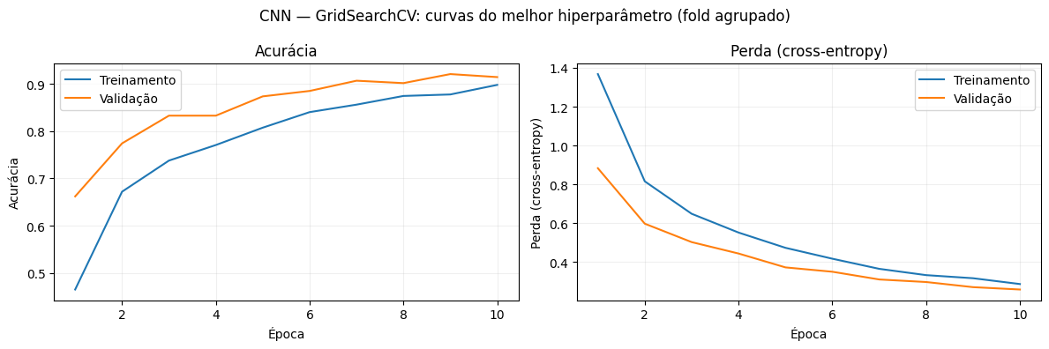
PCB · Curvas de acurácia e perda da CNN
Duas métricas por época, em treino e validação
Painel 1 — Accuracy
Treino e validação sobem; mede proporção de acertos, não confiança da predição.
Painel 2 — Loss
Cross-entropy cai: o modelo atribui mais probabilidade às classes corretas.
Critério de overfitting
É a separação persistente entre curvas, especialmente validação piorando com treino melhorando.
Curvas internas explicam aprendizado, não substituem métricas de teste final.
23

Slide 24
PCB · O que fica demonstrado — e o que não fica
Resultado experimental
A CNN/GS foi a melhor classificação de regiões analisadas: 93,73% de acurácia.
Por que é válido?
Uma aplicação modular de classificação após localização; facilita controle de escala e de fundo.
O que ainda falta para AOI completo?
Localizar automaticamente regiões suspeitas e validar o fluxo fim a fim em placas inteiras.
24

Slide 25
NEU · Outro problema visual: texturas em aço
Dataset equilibrado, mas com classes semelhantes visualmente
1.800
300
6
Imagens em cinza
Imagens por classe
Tipos de textura
Objetivo
Classificar uma imagem inteira de defeito superficial em aço laminado.
Dificuldade principal
Algumas texturas compartilham orientações, granulação, fissuras e manchas similares.
25

Slide 26
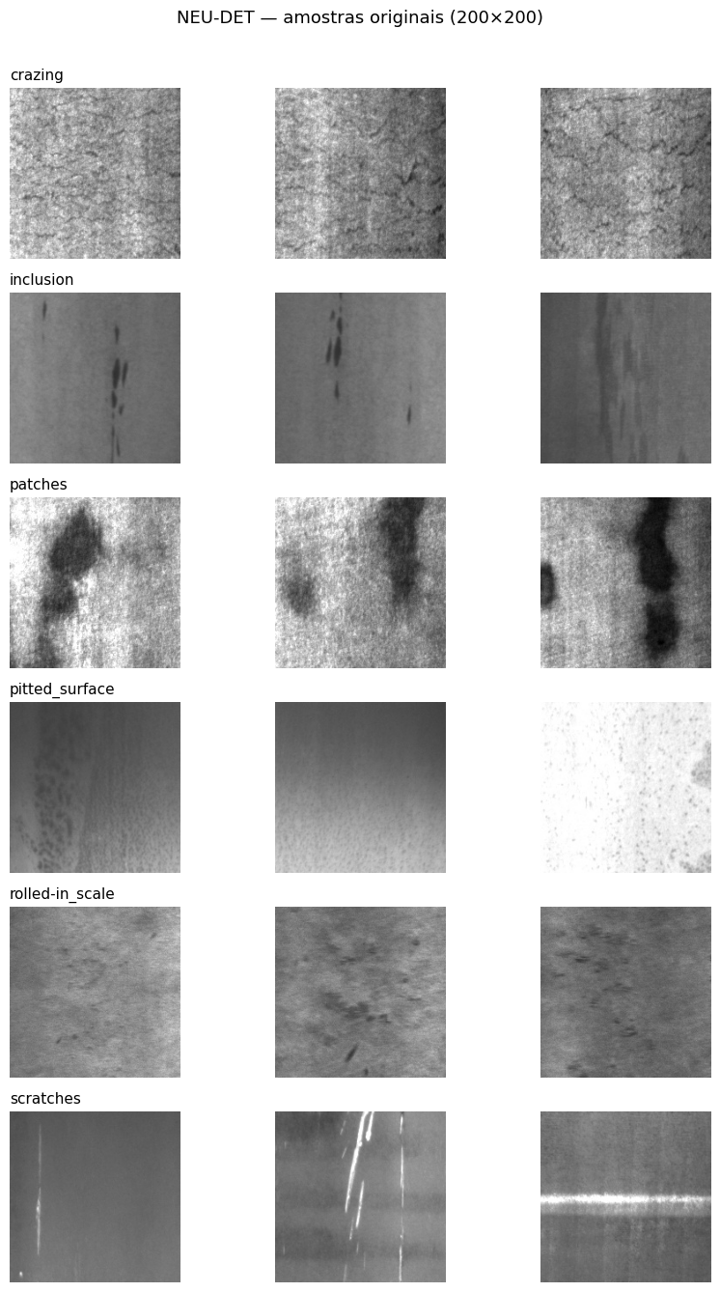
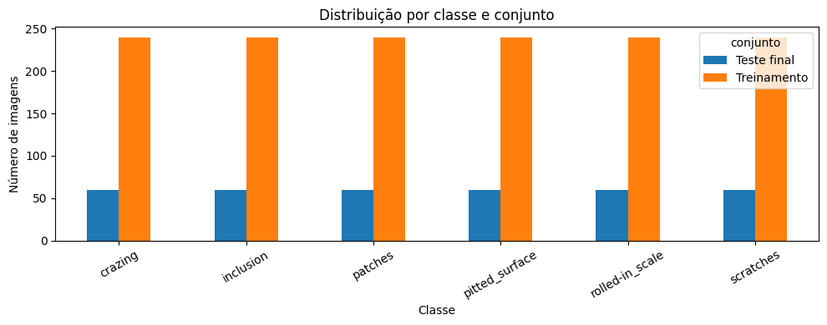
NEU · Amostras e balanceamento
Igual frequência de classes não significa igual dificuldade
240 treino + 60 teste por classe
Distribuição estratificada e equilíbrio antes da modelagem.
Texturas semelhantes
Balanceamento não garante que redes aprendam diferenças sutis igualmente bem.
26

Slide 27
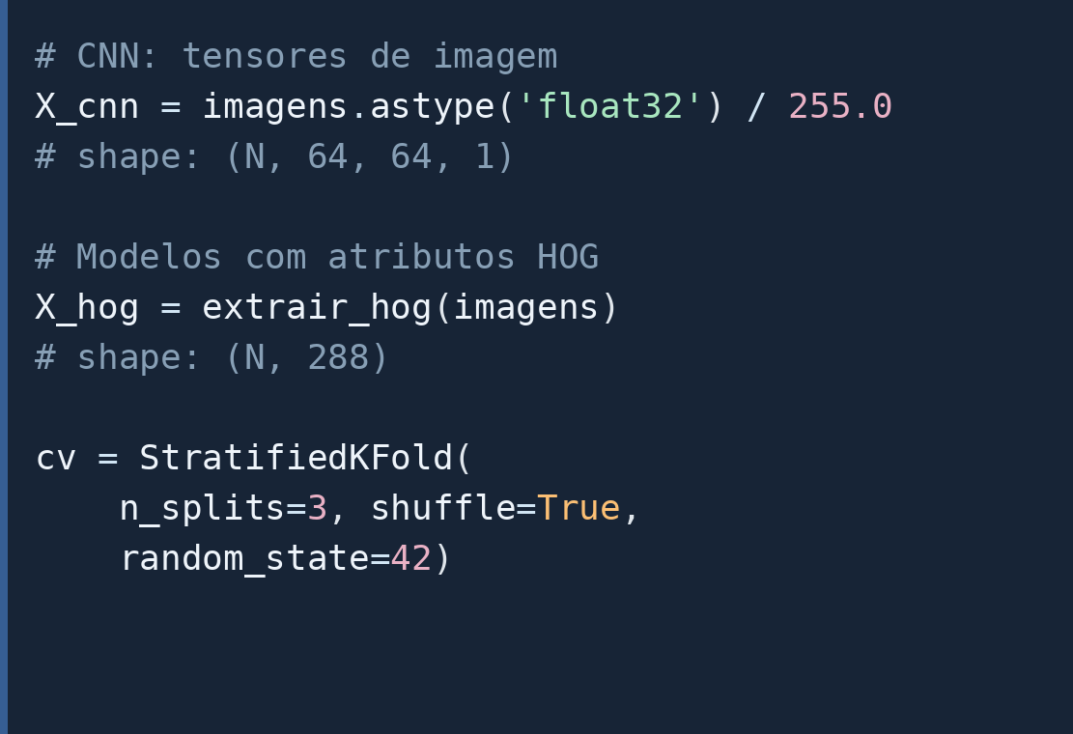
NEU · Mesmo desenho de pipeline; dados diferentes
Imagem inteira → CNN ou HOG → cinco classificadores
Normalização /255
Transforma intensidade de 0–255 em escala de 0–1, preservando relações espaciais.
HOG = 288 atributos
Resume bordas para SVM, RF, AD, NB e MLP, com mesma configuração do PCB.
Validação em três folds
Cada combinação treina 3 vezes em divisões estratificadas; teste fica reservado.
27

Slide 28
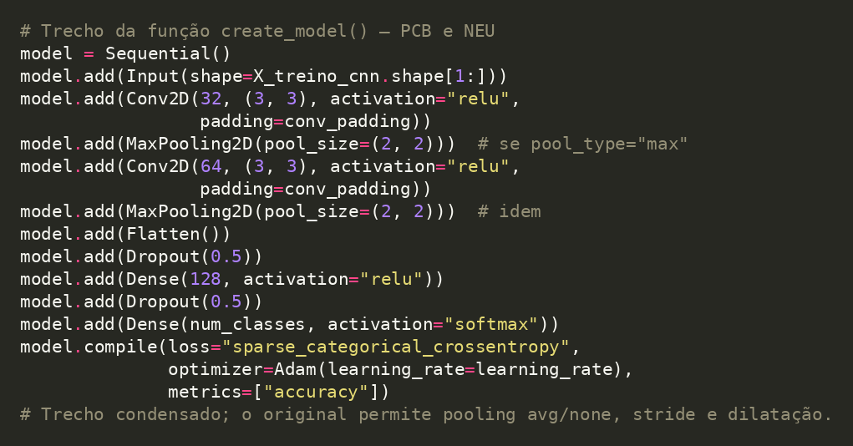
NEU · A CNN preserva a arquitetura de duas convoluções
O que mudou foi o ajuste escolhido e a dificuldade da imagem
Camadas CNN
Conv2D(32) → MaxPool → Conv2D(64) → MaxPool → Flatten → Dense(128) → Softmax(6).
Ajuste selecionado
GridSearchCV: padding valid, batch 16, 10 épocas e learning rate 0,001.
Alerta de generalização
90,21% na CV contra 78,89% no teste: diferença que precisa ser investigada.
28

Slide 29
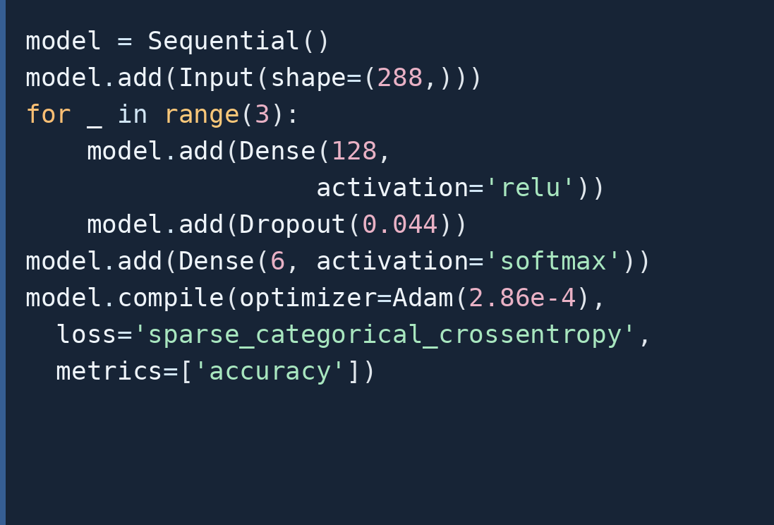
NEU · A MLP vencedora é mais profunda que no PCB
288 atributos HOG → três Dense(128) → probabilidades de 6 classes
Três Dense(128)
Reprocessam repetidamente padrões de textura detectados pelo HOG.
Dropout = 0,044
Regularização leve: cerca de 4,4% de saídas zeradas aleatoriamente durante treino.
Saída Softmax(6)
Produz seis probabilidades; cross-entropy penaliza a classe verdadeira mal prevista.
Melhor Optuna
15 épocas; batch 32; learning rate ≈ 0,000286.
29

Slide 30
NEU · GridSearchCV × Optuna: desempenho e custo
Modelo | GS CV | Optuna CV | GS (min) | Opt. (min) | Escolha
CNN | 90,21% | 84,79% | 63,34 | 76,34 | GS
MLP | 86,11% | 87,01% | 1,75 | 3,64 | Optuna
RF | 86,18% | 86,18% | 2,34 | 10,17 | GS
AD | 61,94% | 61,60% | 0,70 | 1,10 | GS
SVM | 87,78% | 87,36% | 0,07 | 1,05 | GS
NB | 81,67% | 81,67% | ≈0 | 1,06 | GS
30

Slide 31
NEU · Configurações finais dos seis classificadores
Modelo | Estrutura | Parâmetros selecionados
CNN · GS | Conv32 → MaxPool → Conv64 → MaxPool → Dense128 | valid; batch16; 10 épocas; lr1e−3
MLP · Optuna | Dense(128) × 3 → Softmax(6) | dropout≈0,044; 15 épocas; lr2,86e−4
RF · GS | 200 árvores em ensemble | max_depth livre; min_split5; sqrt
AD · GS | Árvore de entropia | depth10; split2; leaf1
SVM · GS | Kernel RBF | C=1; gamma=scale
NB · GS | GaussianNB | var_smoothing=1e−11
31

Slide 32
NEU · Resultado final nos 360 exemplos de teste
A MLP/HOG superou a CNN nesta base
MLP
88.3%
MLP + Optuna: 88,33%
Maior acurácia de teste e F1 macro de 87,98%; identifica texturas com HOG.
SVM
87.5%
RF
84.4%
SVM + GS: 87,50%
Resultado próximo, o que sugere que as características de borda são informativas.
NB
83.6%
CNN
78.9%
CNN: 78,89%
AD
58.1%
Foi superior em CV, mas generalizou pior no teste reservado: talvez um overfitting?
32

Slide 33
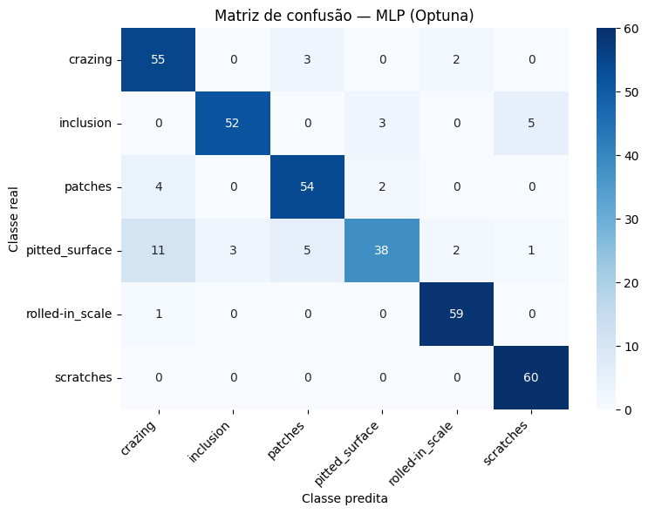
NEU · Matriz de confusão: o que importa por classe?
Acurácia total não explica quais texturas são difíceis
318 acertos / 360 imagens
Acurácia total de 88,33%; matriz informa quais seis classes geraram os erros.
Pitted surface: recall ≈ 0,63
Aproximadamente 37% das imagens reais dessa classe não foram reconhecidas como tal.
Rolled-in scale e scratches
Recalls ≈ 0,98 e 1,00 mostram maior sensibilidade nessas classes.
33

Slide 34
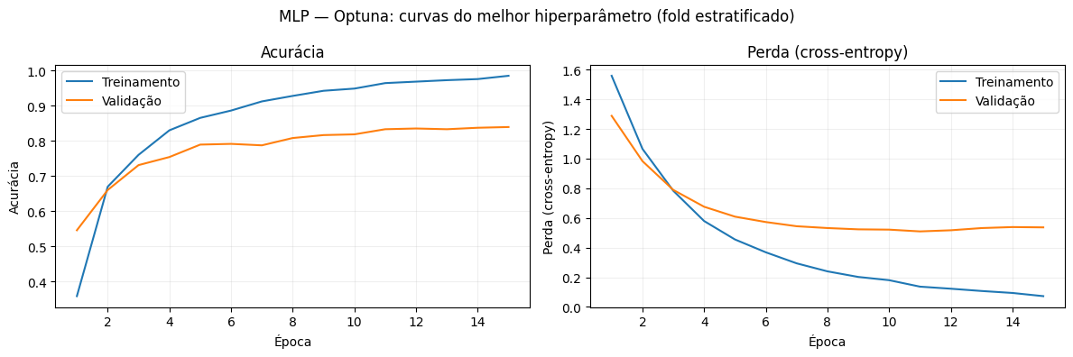
NEU · Curvas MLP: aprendizado e sinal de overfitting
Acurácia sobe no treino mais que na validação; loss diverge
Curva de acurácia
Treino ≈ 99% versus validação ≈ 84% ao fim; gap persistente sugere overfitting.
Curva de cross-entropy
Loss de treino continua caindo, mas a validação estabiliza e sobe levemente.
O que se conclui?
Há aprendizado relevante, mas a regularização e a parada antecipada poderiam ser investigadas.
34

Slide 35
PCB × NEU · Comparação cruzada com rigor
Mesmo pipeline experimental, objetos visuais e níveis de dificuldade distintos
PCB — CNN / pixels / ROI
93,73% no teste de recortes já localizados: padrões geométricos locais favorecem filtros convolucionais.
NEU — MLP / HOG / imagem inteira
88,33% no teste de texturas: orientação de bordas se mostrou informativa.
Limite da comparação
As unidades de avaliação e as entradas diferem.
35

Slide 36
NASA · Da classificação para a regressão temporal
Prever quantos ciclos faltam até um limite de falha simulado
100 + 100
20.631
14
Motores treino + teste
Observações de treino
Sensores selecionados
Unidade temporal
Cada linha = uma leitura do motor em um ciclo de operação simulado (não uma rotação da turbina).
Problema de regressão
A rede recebe o histórico e retorna um único valor real: quantos ciclos restam até a falha.
36

Slide 37
NASA · O que um “sensor” mede?
Variáveis físicas simuladas registradas a cada ciclo
Sensor s2 · T24
Temperatura de saída do compressor de baixa pressão: apresenta tendência crescente na amostra.
Sensor s7 · P30
Pressão total na saída do compressor de alta pressão: tendência decrescente.
Sensor s11 · Ps30
Pressão estática na saída do HPC: tendência crescente.
O que a LSTM recebe?
Leituras numéricas em sequência, não imagens nem um “sensor de RUL” pronto.
37

Slide 38
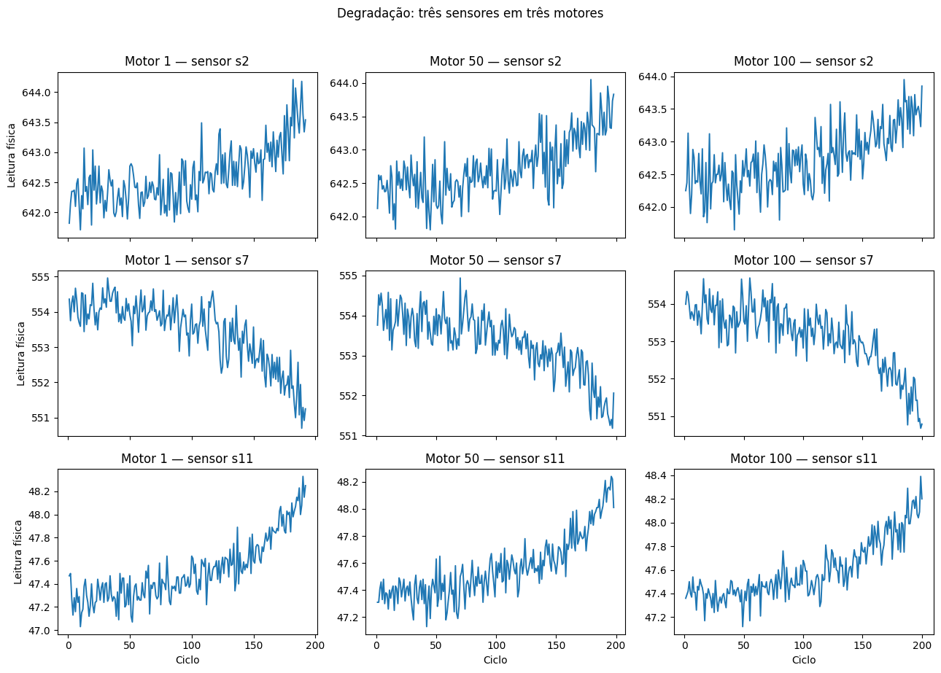
NASA · EDA: durações e tendências de sensores
Três motores, três sensores, comportamentos próximos mas não idênticos
s2 — temperatura: aumenta
Curva ascendente em meio a ruído: indica resposta termodinâmica evoluindo com uso.
s7 — pressão total: diminui
Sinal de redução gradual, relacionado à mudança de desempenho do compressor.
s11 — pressão estática: aumenta
Outra dimensão da operação: tendência acompanha estado do motor, não mede RUL diretamente.
38

Slide 39
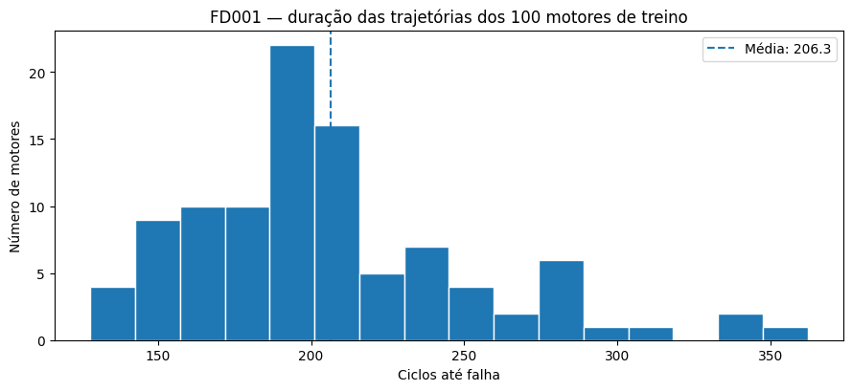
NASA · A trajetória muda de duração entre os motores
Uma mesma variável cycle não representa a mesma proximidade à falha
Eixo horizontal
Número de ciclos simulados até o limite de falha em cada motor.
Eixo vertical
Quantos dos 100 motores tiveram determinada duração.
Consequência para modelagem
A mesma idade em ciclos não implica mesmo RUL em todos os motores.
39

Slide 40
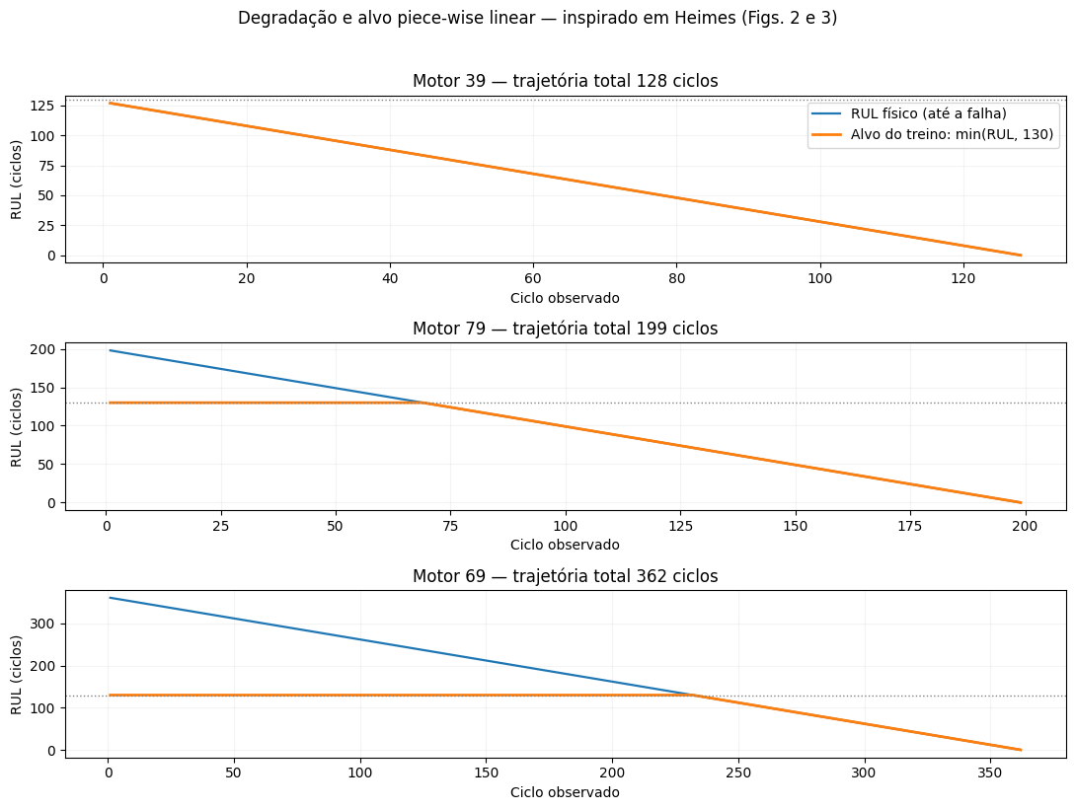
NASA · Construção do alvo RUL e limite de 130
RUL original decresce até zero; clipping afeta apenas alvo de treino
Linha azul: RUL físico
Ciclos restantes = ciclo de falha − ciclo observado; cai até zero.
Linha laranja: alvo de treino
Limita RUL a 130 ciclos, gerando patamar inicial para trajetórias longas.
Três trajetórias
128 ciclos: curvas coincidem; 199 e 362: platôs de duração crescente.
Limite importante
A avaliação final compara com RUL real do teste, sem clipping do rótulo oficial.
40

Slide 41
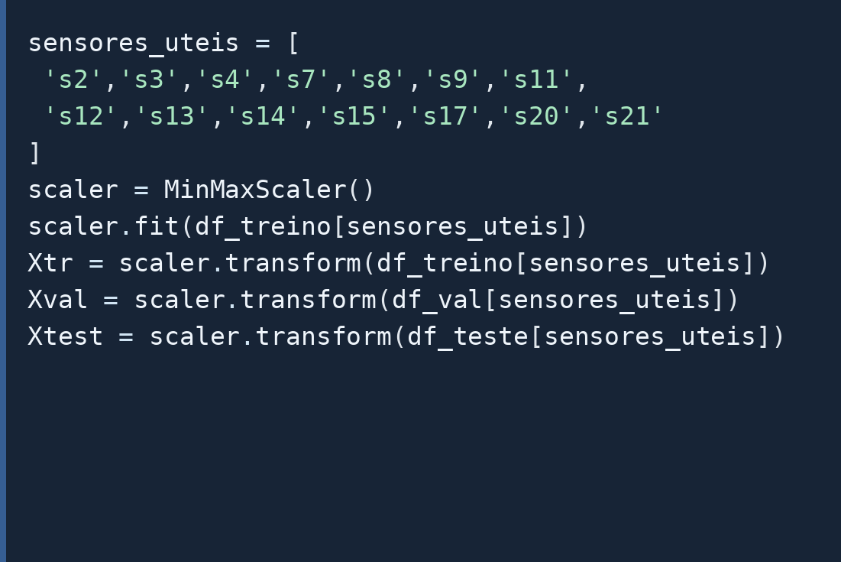
NASA · Código: normalizar sem usar informação do teste
MinMaxScaler ajusta as escalas apenas com os 80 motores de ajuste
Remover 7 sensores
Seis são constantes; s6 varia muito pouco. Restam 14 variáveis informativas.
fit apenas no treino
Aprende mínimo e máximo sem ver validação nem teste.
transform nos demais
Aplica a escala aprendida; não reutiliza dados novos para estimá-la.
unit_id ≠ feature
Identifica motores para separar janelas; não deve servir como sinal preditivo.
41

Slide 42
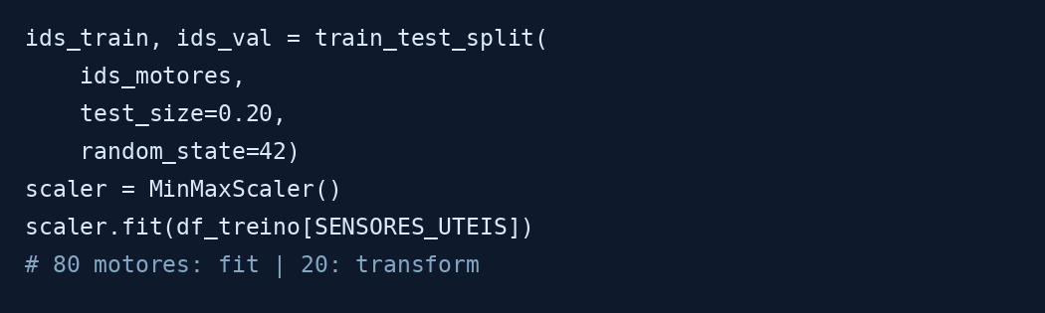
NASA · Código: separar por motor inteiro
Já que treino e validação não podem compartilhar a trajetória de um motor, o fit foi usado no treino para a divisão.
80 motores: ajuste
Criam as janelas usadas para atualização dos pesos, normalização e construção de padrões.
20 motores: validação
Acompanham a perda e guiam a escolha dos hiperparâmetros e callbacks.
100 motores oficiais: teste
São utilizados somente depois de selecionar a arquitetura final.
Regra contra vazamento: separar identificadores de motores antes de construir janelas.
42

Slide 43
NASA · Janela de tamanho W = 50?
50 ciclos consecutivos × 14 sensores → uma previsão de RUL
Ciclo 1
Ciclo 2
Ciclo 3
...
Ciclo 50
Em cada ciclo: 14 sensores
RNN: resume sequência
Camada MLP (final) = um valor para cada motor
W = 50 por escolha empírica
Contexto mais longo que as alternativas avaliadas; selecionado pelo melhor RMSE de validação na busca.
stride da janela = 1
A janela avança um ciclo por amostra, sem misturar diferentes motores.
43

Slide 44
NASA · Três famílias recorrentes que o Optuna considerou
Tipos de célula não são pesos aprendidos: são escolhas arquiteturais
SimpleRNN — estado oculto
Realimenta um resumo do passado. Compacta, mas pode perder relações antigas pelo desaparecimento do gradiente.
GRU — 2 portas
Reset controla uso do passado na candidata; update controla quanto preservar e quanto incorporar.
LSTM — 3 portas e memória
Forget, input e output organizam a memória de longo prazo em estado de célula separado.
Esses tipos são modelos recorrentes; “cell_type” torna a escolha entre eles um hiperparâmetro categórico.
44

Slide 45
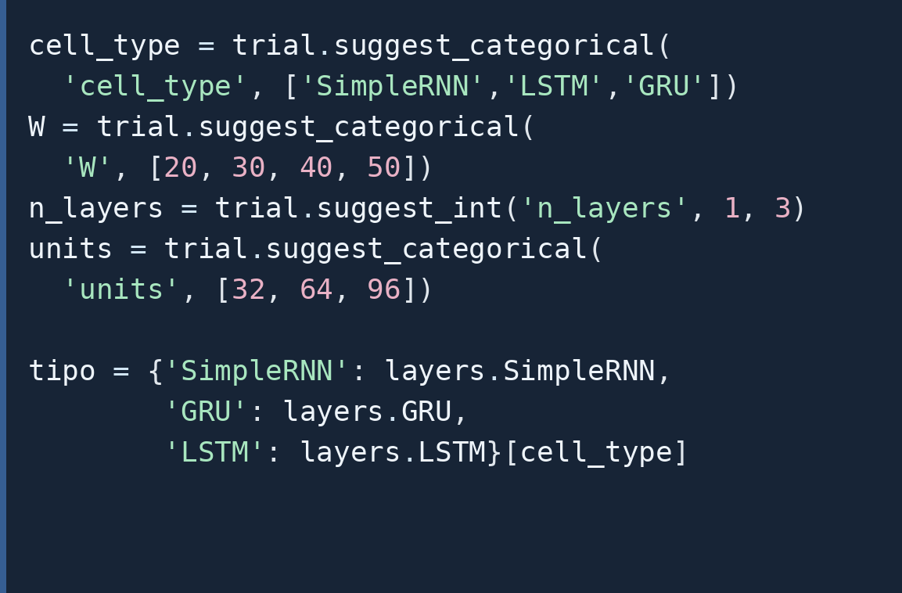
NASA · Código: como SimpleRNN, GRU e LSTM viram uma busca?
Cada trial monta e treina um novo modelo com a célula sorteada/sugerida
cell_type
Escolha categórica: qual família de célula recorrente será construída neste trial.
W, n_layers e units
Histórico temporal, quantidade de camadas e neurônios alteram a arquitetura da tentativa.
Novo trial, novos pesos
O Optuna não transforma uma LSTM treinada em GRU: recria a rede desde o início.
45

Slide 46
NASA · TPE: o mecanismo que sugere a próxima configuração
Optuna usa resultados anteriores para orientar experimentos seguintes
Trial 1
Trial 2
Trial 3
LSTM · 32 · W20
GRU · 64 · W30
RNN · 96 · W40
RMSE validação
RMSE validação
RMSE validação
TPE estima regiões promissoras e escolhe um novo trial
Optuna/TPE otimiza hiperparâmetros; Adam/backpropagation atualizam os pesos da rede.
46

Slide 47
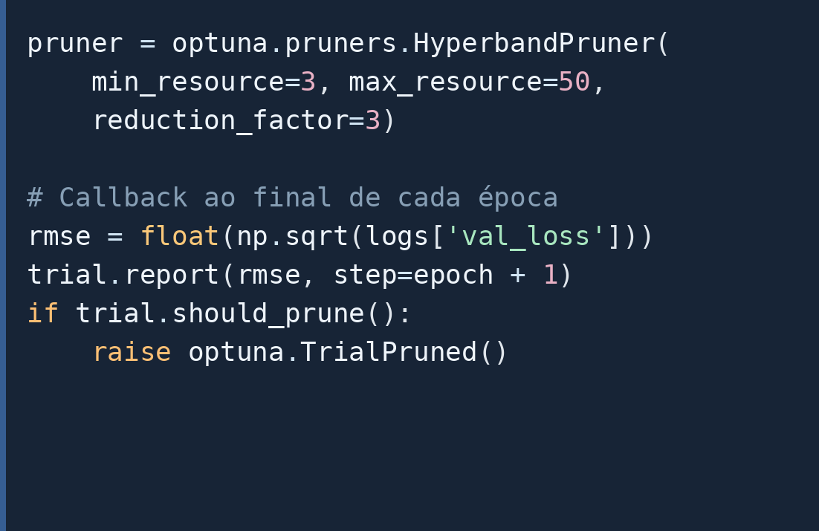
NASA · Hyperband: quando e por que parar trials?
Pruning monitora desempenho intermediário em épocas da validação
TPE = sugestão
Decide os hiperparâmetros a testar a partir das tentativas anteriores.
Hyperband = alocação de recurso
Acompanha RMSE intermediário e pode interromper treinamento antes do limite.
No resultado observado
20 trials: 8 concluídos e 12 podados; poda economiza recursos, mas pode cortar uma rede lenta.
47

Slide 48
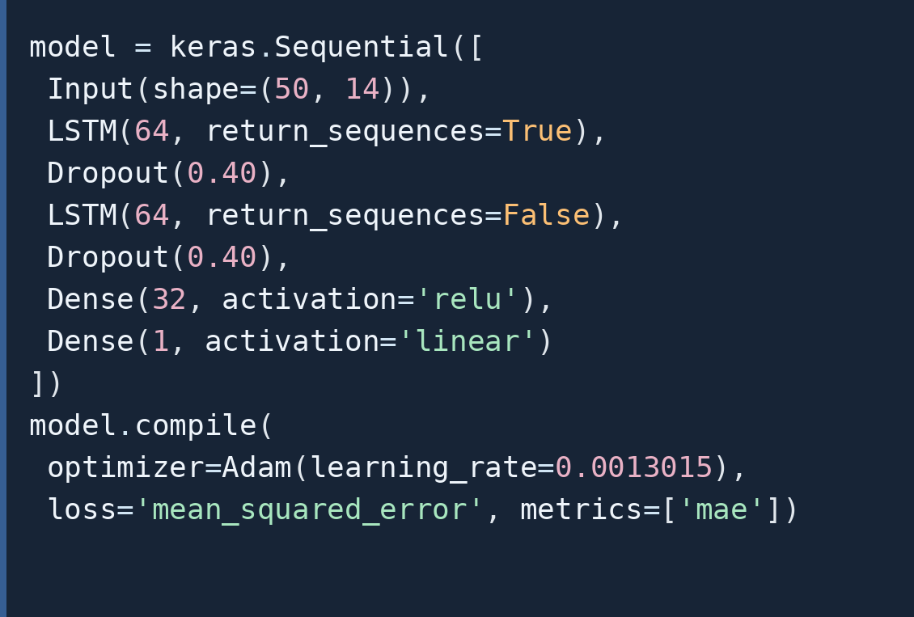
NASA · Código da LSTM final: 2 camadas e saída linear
Cada camada é treinável; apenas o tipo de célula foi selecionado pelo Optuna
Primeira LSTM
64 neurônios; return_sequences=True transmite informação para todos os 50 ciclos.
Segunda LSTM
64 neurônios; return_sequences=False gera uma representação final do histórico.
Cabeça Dense
32 ReLU combinam padrões; Dense(1) linear estima RUL contínuo em ciclos.
Loss = MSE
Durante o treino, penaliza o quadrado do erro (RUL real − previsto)².
48

Slide 49
NASA · Quantos parâmetros e o que representam?
55.361 pesos/vieses que o treinamento ajusta
Input (50 × 14)
não treinável / só forma
55.361 no total
LSTM 1 — 64 unidades
20.224 params
Pesos e vieses internos; todos treináveis nesta arquitetura.
Dropout 0,40
0 params
20.224 + 33.024
Camadas LSTM concentram quase todos os parâmetros.
LSTM 2 — 64 unidades
33.024 params
Dropout 0,40
0 params
Dropout tem zero parâmetros
Regularização aleatória; não acrescenta pesos nem “tempo desligado”.
Dense 32 — ReLU
2.080 params
Dense 1 — linear
33 params
Parâmetro = aprendido no treino; hiperparâmetro = escolhido antes de treinar (camadas, neurônios, W, lr).
49

Slide 50
NASA · O que os 20 trials realmente mostraram?
Busca adaptativa conjunta: LSTM teve menor RMSE de validação
Tipo | Trials concluídos | Melhor RMSE val.
LSTM | 6 | 10,86 ciclos
SimpleRNN | 1 | 11,64 ciclos
GRU | 1 | 12,36 ciclos
LSTM foi a melhor configuração observada
A busca selecionou 2 camadas de 64 unidades, W=50 e dropout=0,40.
Importante limitação
TPE explorou arquiteturas desigualmente; 6 LSTM completas contra 1 de cada outra.
Como justificar
Escolha baseada no menor RMSE encontrado, não em superioridade universal da LSTM.
20 trials = 20 propostas de configuração; época e fold são unidades diferentes.
50

Slide 51
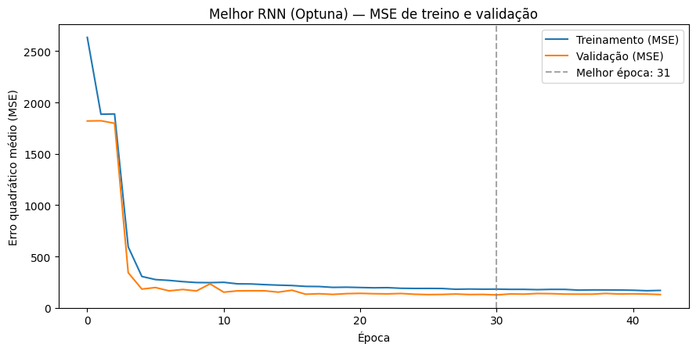
NASA · Curva MSE: onde ocorreu o melhor treinamento?
Queda acentuada no início, estabilização e melhor época 31
Ep. 1–6: aprendizado rápido
MSE de treino e validação cai de valores altos para faixa menor.
Ep. 7–30: refinamento
As curvas estabilizam e os ganhos ficam menores; reduzir lr pode ajudar.
Linha tracejada = época 31
Melhor val_loss; checkpoint preserva esse modelo mesmo que treino continue.
51

Slide 52
NASA · Avaliação final: medidas para regressão
14,52
10,77
354,71
RMSE no teste (ciclos)
MAE no teste (ciclos)
NASA Score (menor melhor)
RMSE
Raiz da média dos erros ao quadrado; erros grandes influenciam mais.
MAE
Média da distância absoluta entre RUL estimado e real, em ciclos.
NASA Score
Soma penalidades exponenciais assimétricas definidas no enunciado; respeitar a convenção do sinal de d.
52

Slide 53
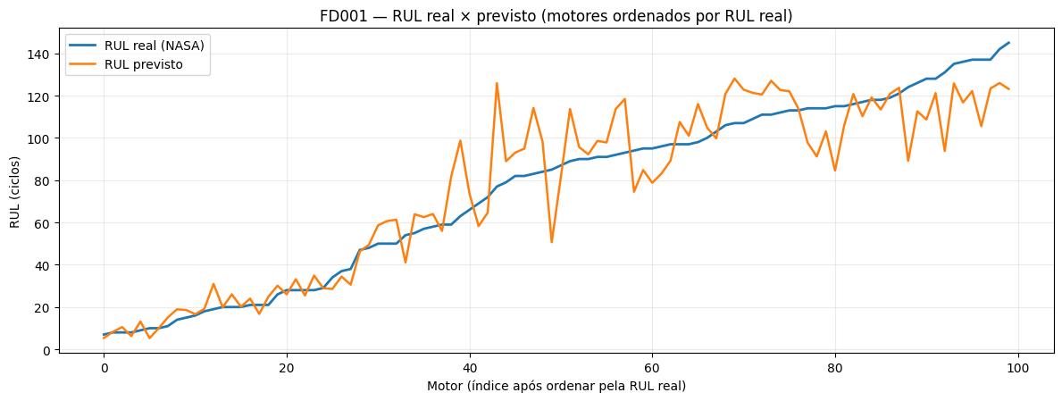
NASA · RUL verdadeiro × previsto em 100 motores
É possível observar que apesar de RUL real e previsto não ser linear, as duas linhas caminham com pouca diferença uma da outra.
Cada ponto = um motor diferente
Eixo x ordena motores por RUL real, não é a trajetória temporal de um motor.
Comparação de curvas
Quanto menor distância entre real e previsto, menor erro de prognóstico.
100 avaliações de teste
Teste isolado depois da escolha de W, arquitetura, camadas e demais parâmetros.
53

Slide 54
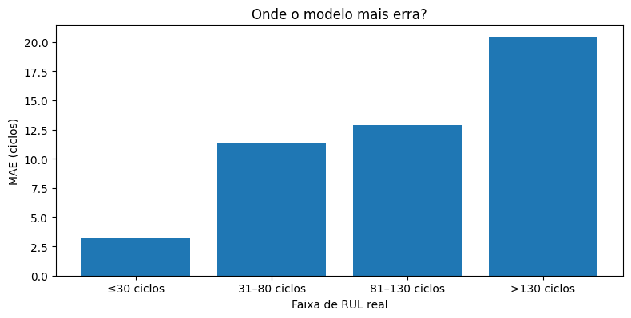
NASA · Onde o modelo mais erra?
Analisar resíduos e faixas de RUL é mais informativo que só RMSE
Separar por faixas
Permite verificar se o erro depende da proximidade da falha ou da vida útil elevada.
Papel do clipping
O alvo de treino limitado a 130 dificulta extrapolar a vidas restantes muito maiores.
Interpretação operacional
O impacto de um erro depende do momento da vida do equipamento e da convenção da NASA Score.
54

Slide 55
Conclusão · O que cada representação permitiu aprender?
Três problemas industriais, três unidades de análise
PCB: uma região de defeito
CNN preserva vizinhança de pixels; teste mede classificação de ROI (93,73%).
NEU: uma imagem inteira de textura
MLP combina 288 atributos HOG; foi melhor no teste (88,33%).
NASA: uma trajetória temporal
LSTM integra 50 ciclos e 14 sensores para prever RUL (RMSE 14,52 ciclos).
55

